Slide 1


Slide 2



Ребята! Помогите!!!
Вчера под дверью моей норки кто-то оставил горы мусора. Чего я там только не нашел! Жестяные и стеклянные банки, ворох бумаг, старые башмаки, битое стекло! Что случилось? Кто это мог сделать? Как мне убрать эту кучу мусора? Ой-ой-ой!!! Что делать!?

Slide 3
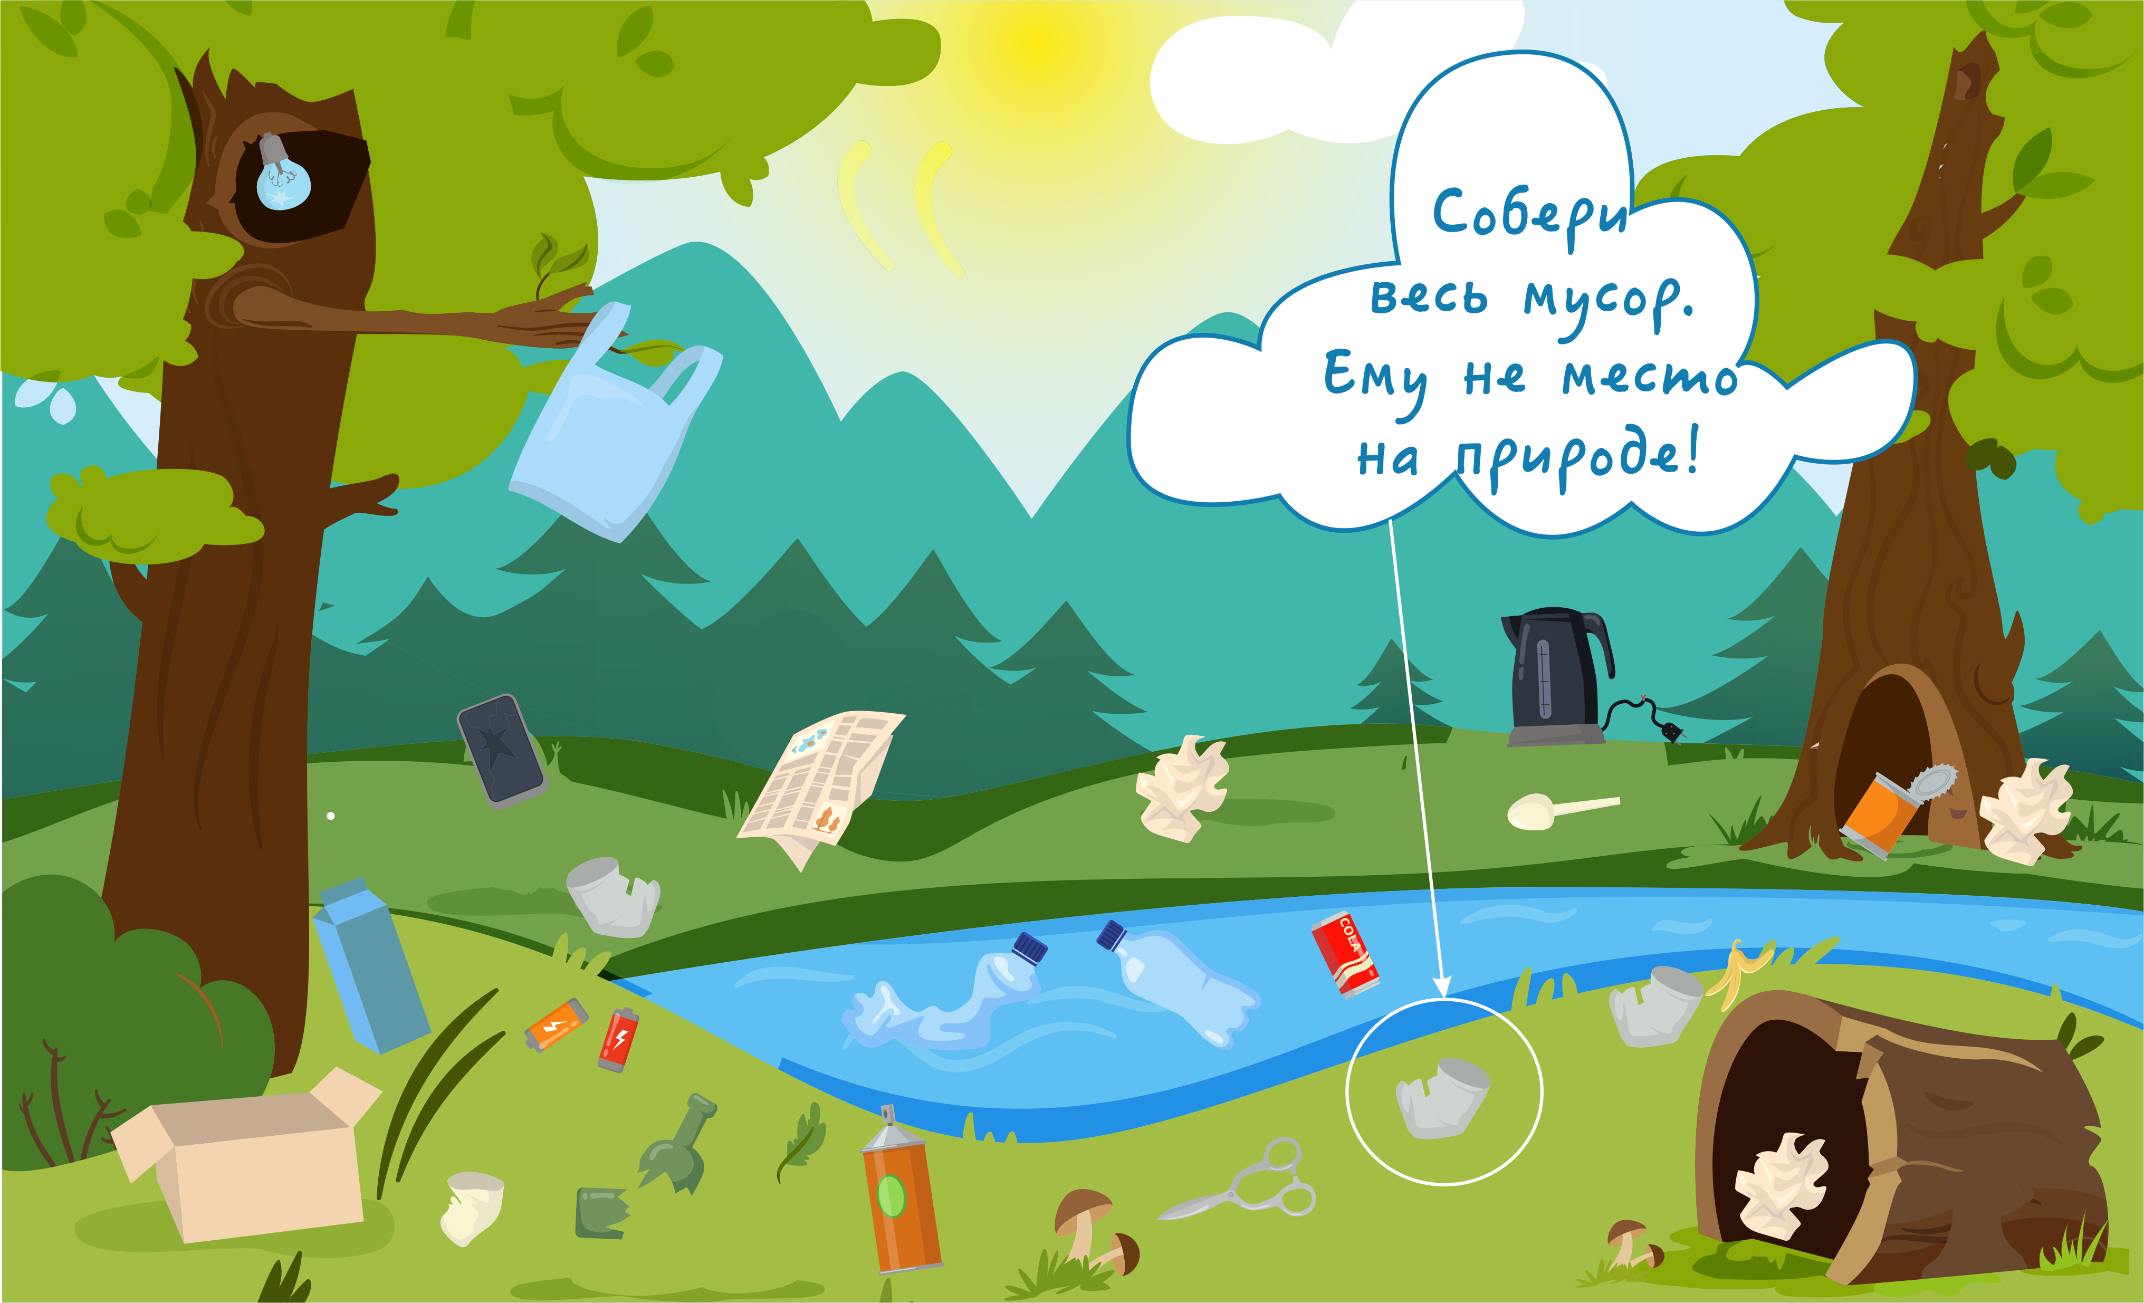
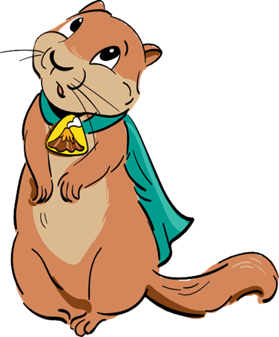

Slide 4
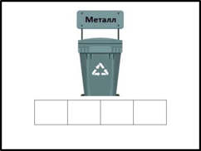
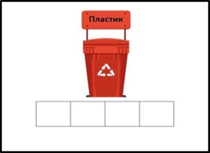
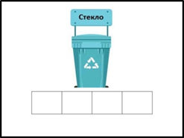
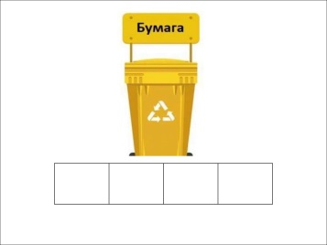
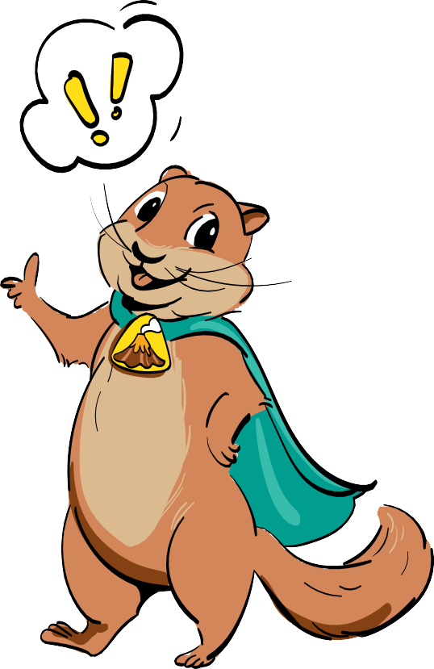

Slide 5






Slide 6

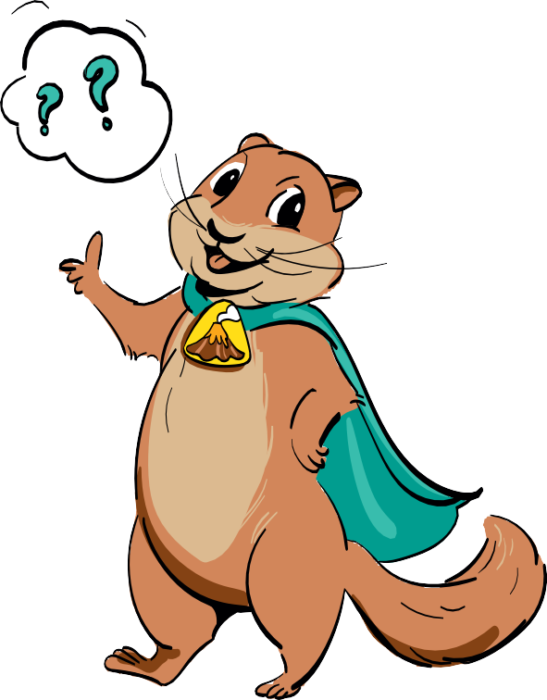
На природу мы идём, Как мы там себя ведём?

Slide 7
